Slide 1
Ext treepanel简介
codereview

Slide 2
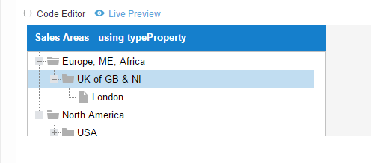
简单表格展示

Slide 3
主要代码：
var store = Ext.create('Ext.data.TreeStore', {
root: {
expanded: true,
children: [
{ text: "detention", leaf: true },
{ text: "homework", expanded: true, children: [
{ text: "book report", leaf: true },
{ text: "algebra", leaf: true}
] },
{ text: "buy lottery tickets", leaf: true }
]
}
});
Ext.create('Ext.tree.Panel', {
title: 'Simple Tree',
width: 200,
height: 150,
store: store,
rootVisible: false,
renderTo: Ext.getBody()
});

Slide 4
主要方法：
tree ：树 node：节点
Var tree = Ext.getCmp(“treepanelid”);
1、全部展开 tree.expandAll();
2、全部收缩 tree.collapseAll();
3、得到父节点 node.parentNode
4、判断是否有父节点 node.parentNode==null
5、判断是否有子节点 node.hasChildNodes()
6、获取下一级所有子节点 node.eachChild(function(child) { })
7、获取选择的节点 tree.getSelectionModel().getSelectedNode()
8、设置选中节点 node.select()
9、上移节点 node.selectPrevious();
10、下移节点 node.selectNext();
11、获取节点ID node.id
12、获取节点值 node.text
13、获取节点提示 node.attributes.qtip
带选择框
14、获取选中的的节点
var check= tree.getChecked();
Ext.each(check ,function(node){})
15、获取是否选择 node.getUI().checkbox.checked;
16、设置节点选择
node.ui.toggleCheck(true); //显示选中 node.attributes.checked = true; //赋值
17、插入新的节点 node.appendChild(newNode);
18、删除节点 node.remove();

